Slide 1
Department of Computer Science
SeoKyeong University
CS1069
Embedded System
Midterm
Tel : 9 4 0 – 7 7 6 0
Office : Room 615, Buk-ak Bldg.
E-mail : tejeong@skuniv.ac.kr
Prof. T. E. Jeong

Slide 2
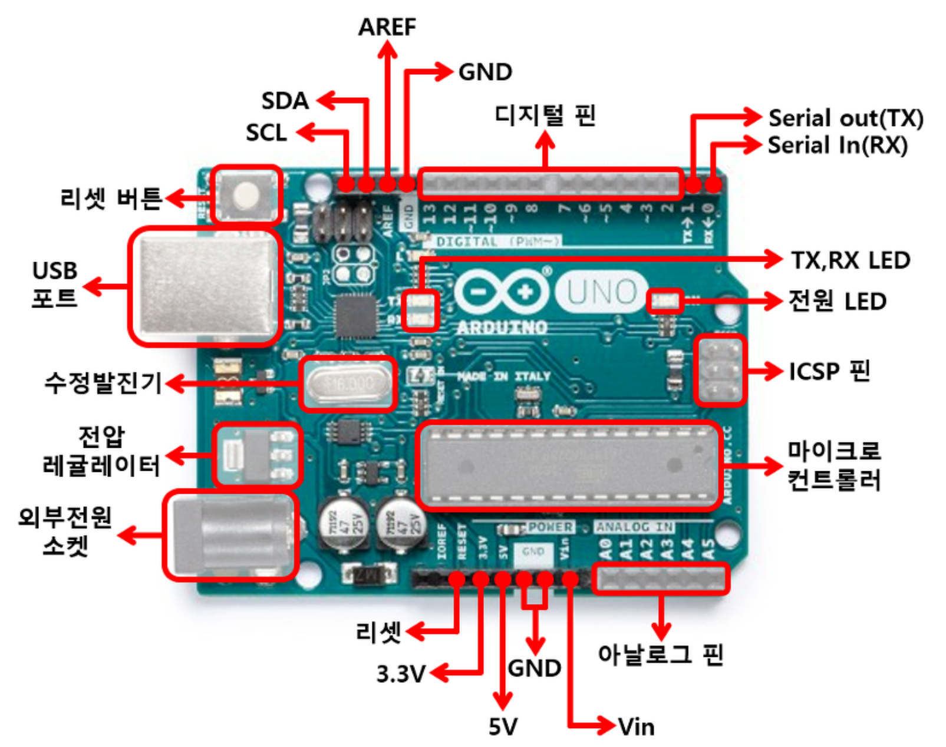
Arduino Uno

Slide 3
아날로그 핀 - 아두이노 UNO에는 5개의 아날로그 입력 핀 A0-A5가 있습니다. 이 핀은 습도 센서 또는 온도 센서와 같은 아날로그 센서에서 신호를 읽고 이를 마이크로 프로세서가 읽을 수 있는 디지털 값으로 변환할 수 있습니다.
디지털 핀 - Arduino UNO 보드에는 14개(13개 디지털 핀과 GND)의 디지털 I/O 핀이 있으며 이 중 6개는 PWM (Pulse Width Modulation) 출력을 제공합니다. 이 핀은 논리값(0 또는 1)을 읽거나 디지털 출력 핀을 사용하여 LED, 릴레이 등과 같은 다른 모듈을 구동할 수 있습니다. "~"로 표시된 핀을 사용하여 PWM을 생성할 수 있습니다.
아두이노의 아날로그 핀을 디지털 핀으로 사용하기
아두이노의 아날로그 핀(A0, A1, A2,...)은 디지털 핀과 동일하게 사용 가능
다음의 예는 아날로그 핀 A0를 출력으로 설정하고 HIGH (5V) 출력을 주는 코드
pinMode(A0, OUTPUT);
digitalWrite(A0, HIGH);
다음 코드는 아두이노 우노 기준으로, 위의 코드와 동일한 기능을 한다.
pinMode(14, OUTPUT);
digitalWrite(14, HIGH);
아두이노 우노는 0번부터 13번 까지는 디지털 핀
14번은 아날로그 핀 A0를 의미. 즉, A0 부터 A5 까지가 14번부터 19번에 해당하는 디지털 핀이 될 수 있다.

Slide 4
가변 저항으로 LED밝기 조절하기 - 스케치
int sensorPin = A0; // select the input pin for the potentiometer
int led = 9; // the pin that the LED is attached to
void setup()
{
pinMode(led, OUTPUT);
Serial.begin(9600);
}
void loop()
{
int sensorValue = 0;
sensorValue = analogRead(sensorPin);
analogWrite(led, sensorValue);
Serial.println(sensorValue);
delay(10);
}

Slide 5
아날로그 입력으로 전압값 읽기 - 스케치
int sensorPin = A0; // select the input pin for the potentiometer
int led = 9; // the pin that the LED is attached to
void setup()
{
pinMode(led, OUTPUT);
Serial.begin(9600);
}
void loop()
{
int sensorValue = 0;
float voltage = 0.0;
sensorValue = analogRead(sensorPin);
voltage = ((float)sensorValue/1023.0)*5.0;
Serial.print(sensorValue);
Serial.print(", ");
Serial.println(voltage);
analogWrite(led, sensorValue);
delay(10);
}

Slide 6
Midterm
다음의 작업들이 동시에 수행되는 장면을 mp4 파일로 만들어 5월 17일(일) 자정까지 제출.
온습도 센서를 이용하여 온도가 일정한 범위를 넘어 더워지면 자동으로 모터를 이용하여 선풍기를 키고, 온도가 낮아지면 선풍기를 끈다.
선풍기는 헤드부분을 좌우로 돌려 주는 기능과 선풍기 날개 자체를 돌려주는 2 부분으로 나누어져 있음 – 선풍기 날개가 돌아가면서 항상 좌우로 회전한다고 가정
조도 센서를 이용하여 어두워지면 자동으로 모터를 이용하여 커튼을 치면서 무드등을 키고, 밝아지면 커튼을 열면서 무드등을 끈다.
어느정도 이상 어두워지거나 밝아지면 무드등 작동
커튼은 가변저항을 이용하여 조도센서 앞에 LED를 세워 LED의 밝기를 조정하여 어두워지거나 밝아지는 정도에 따라 커튼이 조금씩 쳐지거나 조금씩 열리도록 설계(예: 5단계 정도로 나누어 3단계면 커튼이 반만 가리워 짐)
위의 1,2 번에서 어떤 모터를 사용할 것인가는 스스로 결정할 것.
선풍기 및 커튼은 반드시 똑같이 만들 필요는 없지만 동작하는 것을 보여줄 수 있는 정도는 되어야 함
위의 작동을 위한 온도 및 조도의 값은 시리얼 통신을 이용하여 모니터에서 변화하는 과정을 보여주어야 함

